Slide 1
Моделирование бизнес-процессов с использованием case-средств

Slide 2
Цель занятия
Приобрести навыки построения функциональной модели бизнес-процесса в предметной области, используя CASE-средства и методологию IDEF0

Slide 3
Этапы разработки проекта
Анализ – описание бизнес-логики предметной области;
Проектирование – определение архитектуры и структуры системы;
Кодирование;
Тестирование;
Внедрение;
Сопровождение.

Slide 4
Бизнес-процесс(БП) – упорядоченная во времени и пространстве совокупность взаимосвязанных работ, направленных на получение определенного результата (продукции, работ или услуг).

Slide 5
Моделирование бизнес-процессов– это описание бизнес-процессов предприятия, позволяющее руководителю знать, как работают рядовые сотрудники, а рядовым сотрудникам – как работают их коллеги и на какой результат направлена вся их деятельность.

Slide 6
Модель бизнес-процесса– представление бизнес-процесса на специализированном языке (с помощью специализированной нотации – текстовой, табличной, графической).

Slide 7
Методология моделирования бизнес-процессов– совокупность методов и принципов построения моделей бизнес-процессов.

Slide 8
Методологии моделирования бизнес-процессов
IDEF0(BusinessProcess, функциональная модель) методология функционального моделирования и графическая нотация, предназначенная для формализации и описания бизнес-процессов. В ней система представляется как совокупность взаимодействующих работ или функций;

Slide 9
Методологии моделирования бизнес-процессов
IDEF3 (ProcessFlow, поток работ) –методология моделирования, использующая графическое описание информационных потоков, взаимоотношений между процессами обработки информации и объектов, являющихся частью этих процессов;

Slide 10
Методологии моделирования бизнес-процессов
ARIS (Architecture of Integrated Information Systems) – методология и тиражируемый программный продукт для построения организационной и функциональной структур, структур данных и процессов;

Slide 11
Методологии моделирования бизнес-процессов
ARIS (Architecture of Integrated Information Systems) – методология и тиражируемый программный продукт для построения организационной и функциональной структур, структур данных и процессов;

Slide 12
Методологии моделирования бизнес-процессов
DFD (Data Flow, поток данных) – методология графического структурного анализа, описывающая внешние по отношению к системе источники и адресаты данных, логические функции, потоки данных и хранилища данных, к которым осуществляется доступ.

Slide 13
Системы моделирования бизнес-процессов организации
AllFusionProcessModelerr7 (Computer Associates);
RationalRose (Rational Software);
OracleDesigner (Oracle);
ARIS (IDSScheerAG);
PowerDesigner(Sybase);
и др.

Slide 14
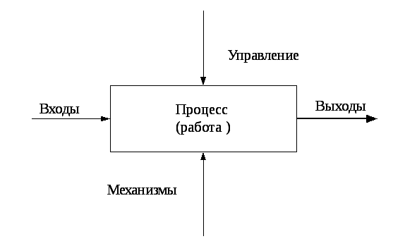
Моделирование бизнес-процесса с использованием методологии IDEF0

Slide 15
Типы диаграмм:
контекстная диаграмма– общее описание бизнес-процесса и его взаимодействия с внешней средой;
диаграмма декомпозиции– разбиение БП на работы и определение типа связи между ними;
диаграмма дерева узлов– иерархическая зависимость работ без указания их взаимосвязи.

Slide 16
Типы стрелок методологии IDEF0
стрелки сверху – Управление – правила, стратегии, процедуры или стандарты, которыми руководствуется работа. Управление влияет на работу, но не преобразуется работой. Каждая работа на диаграмме должна иметь хотя бы одну стрелку управления;

Slide 17
Типы стрелок методологии IDEF0
стрелки слева – Вход– ресурсы (материальные, информационные, денежные и др.), которые используются или преобразуются работой для получения результата (выхода);

Slide 18
Типы стрелок методологии IDEF0
стрелки вправо – Выход – результаты (продукт, услуга, документ и др.), которые производятся работой. Работа без результата не имеет смысла и не должна моделироваться;

Slide 19
Типы стрелок методологии IDEF0
стрелки снизу – Механизмы – инструменты (средства, исполнители), которые выполняют работу (персонал предприятия, станки, устройства, программные продукты и т.д.).

Slide 20
